Slide 1

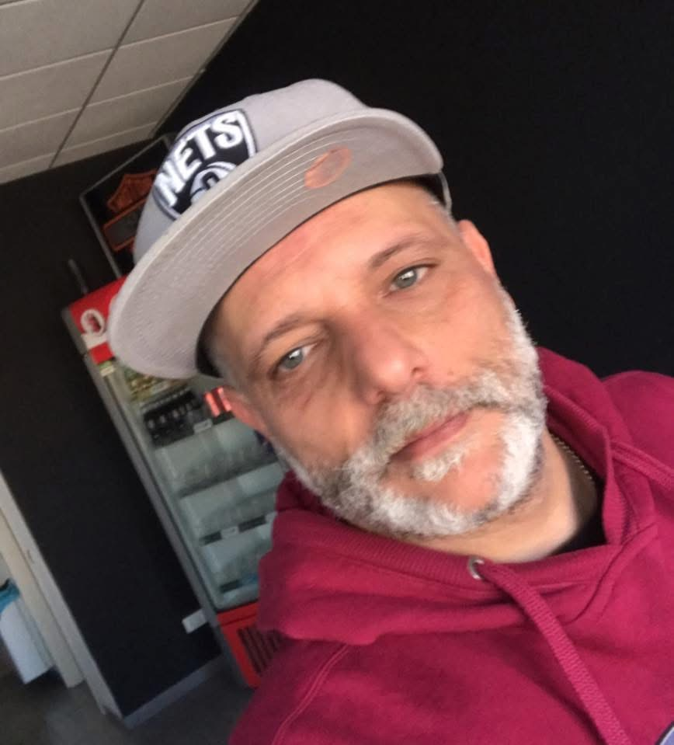
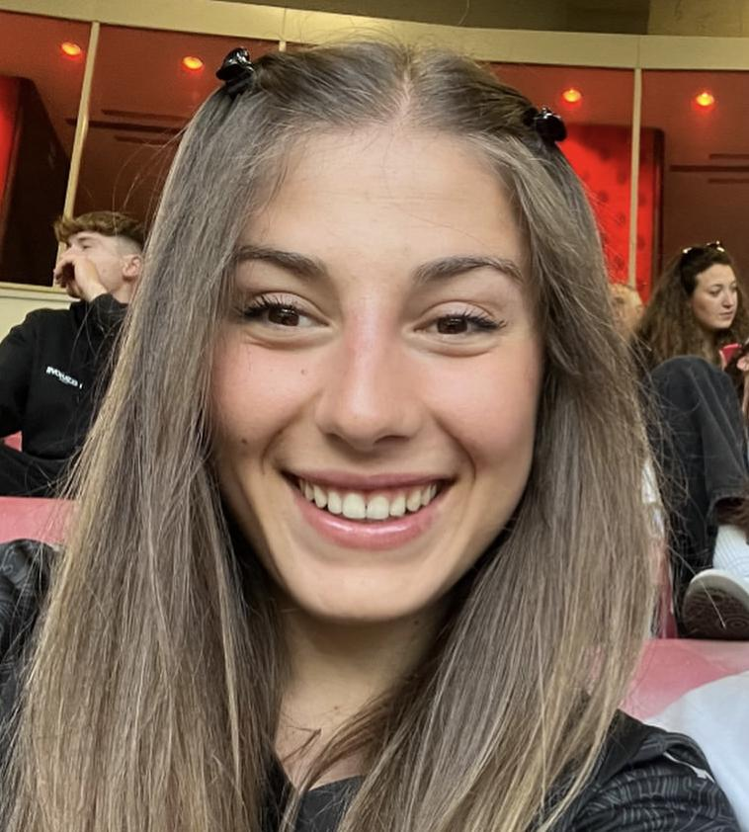
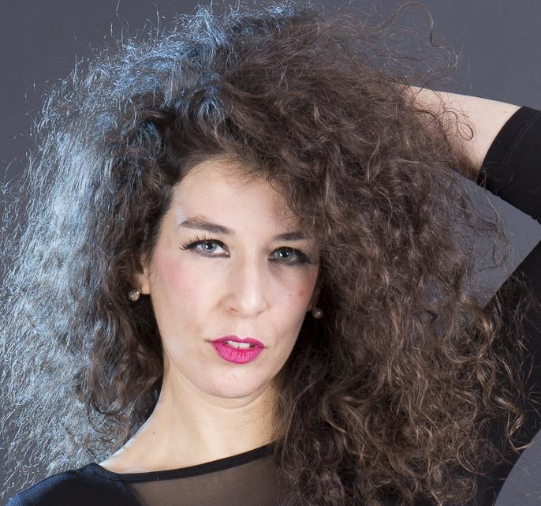
(aggiornato il 27mar2025)
AGGIORNATO 27 MARZO 2025

Slide 2
Quello che devono fare tutte le persone del team segreteria:
Immagine e cura della persona. Usare abbigliamento nero. Rispetto e collaborazione tra di voi. Comunicazione interna attraverso Trello (scaricarlo anche sul cell per poter comunicare assenze, permessi, malattie, ecc.).
TEAM SEGRETERIA
MANSIONI CHE DEVONO SVOLGERE TUTTI
Vendita corsi
Inserimento domande di tesseramento
Inserimento iscrizioni nelle liste corsi
Prendere le presenze
Ordine nelle postazioni di lavoro
Controllo pagamenti e presenze
Compilazione ricevute
Chiusura conti

Slide 3
TEAM SEGRETERIA - DETTAGLI GENERICI RIGUARDO:
La mattinata si svolge così:
Arrivo alle ore 08:30 apertura porte, cassetti, recupero fondi cassa e moneta, attivare i cellulari nei tre piani, accendere i computer, pulire e riordinare la propria postazione.
Guardare sempre Trello entro i 30 min dal vostro arrivo sul lavoro.
RECEPTION PIANO TERRA: Chi è in reception piano terra si deve occupare di rispondere al telefono (fisso e cellulare), dare informazioni alle persone, rispondere all’email, controllare se hanno fatto delle lezioni di prova nei giorni precedenti (corsi nuovi oppure persone che hanno fatto prove nei corsi già attivi -fitness, danza, ballo di coppia, aerial, e bambini) e richiamare chi ha partecipato per sapere se sono interessati.
Nel caso non ci fossero delle prove da chiamare controllare le presenze nelle liste per capire se ci sono persone che non stanno frequentando e inserire le nuove partecipazioni (persone iscritte da poco).
1 e 2°PIANO: chi è al primo o al secondo piano deve controllare le presenze ai corsi.
Controllare le email e rispondete a tutti (anche a email poco piacevoli) non mettete la bandierina senza rispondere
Rispondere ai messaggi di whatsapp del cell 2 (solo per le prenotazioni staff) firmando con il vostro nome.
Inserire i moduli e i certificati della sera prima e archiviarli negli appositi raccoglitori
In caso di necessità urgente (assenza insegnante, o altro avviso importante da fare subito) inviare sms ai corsisti.
Queste sono le cose che dovete fare giornalmente, poi c'è tutto il resto: preparazione schede partecipanti ai corsi, fare tessere Opes/Csen etc, controllare certificati medici e inviare avviso via email, controllare email tornate indietro se sono state inserite male, controllare quote scadute e inviare sms....
poi in base ai periodi ci sono altre cose da aggiungere tipo:
Teatro
Campus
Workshop (in sede o fuori)
Legenda:
Attività quotidiane
Tutte le tabelle successive sono collegate direttamente al file Mansioni Team

Slide 4
team segreteria - Referenti per controllo e responsabili | ALEXANDRA | GIUDITTA | ESTEFANY | NURA | JOEL
Affiancamento nuovo staff segreteria | ALEXANDRA | GIUDITTA | ESTEFANY | NURA | JOEL
Archiviazione ricevute | ALEXANDRA
Pagamenti con Bonifici: controllo, ricevute | ALEXANDRA | GIUDITTA
Pagamenti Online: controllo, ricevute |  |  | ESTEFANY |  | JOEL
Referente del team segreteria con Ago e tecnici (utilizzare chat WA e Bacheca Trello) |  |  |  |  | JOEL
Cartoleria inventario e riordini (vedi link) |  |  |  | NURA
Cassetta Primo Soccorso inventario e riordini |  |  |  | NURA
Controllo Affitto sale, prenotazioni, pagamenti | ALEXANDRA | GIUDITTA | ESTEFANY | NURA | JOEL
Controllo volantini e manifesti pubblicitari. |  |  | ESTEFANY
Controllo espositori con documenti e regolamento |  | GIUDITTA
Corsi: Danza controllare tutte le schede di drive, sistemare tutti i dati mancanti | ALEXANDRA |  | ESTEFANY |  | JOEL
Corsi: Ballo di coppia controllare tutte le schede di drive, sistemare tutti i dati mancanti |  | GIUDITTA |  |  | JOEL
Corsi: Bambini e Open controllare tutte le schede di drive, sistemare tutti i dati mancanti | ALEXANDRA |  |  | NURA
Corsi: Fitness controllare tutte le schede di drive, sistemare tutti i dati mancanti |  |  | ESTEFANY
Corsi: Open e Aerial controllare tutte le schede di drive, sistemare tutti i dati mancanti |  | GIUDITTA |  | NURA
Domande di tesseramento, controllo su Athena e archiviazione | ALEXANDRA |  | ESTEFANY
Email INFO@: rispondere mettendo in copia Elisa, inoltrare a Elisa quelle non relative ai corsi, lei le girerà a chi se ne deve occupare. Rispondere alle email che arrivano dal Bot inserendo Elisa in copia. | ALEXANDRA | GIUDITTA | ESTEFANY | NURA | JOEL
Email PRENOTAZIONE@: rispondere, smistare, correggere indirizzi sbagliati che tornano indietro | ALEXANDRA | GIUDITTA | ESTEFANY | NURA | JOEL

Slide 5
File turni da stampare e consegnare ad Elisa a fine mese | ALEXANDRA
Schede corsi, controllare chi non si è iscritto e fare le chiamate, ognuno nelle proprie categorie. Nel caso finisca prima, da una mano a chi ne ha bisogno. | ALEXANDRA | GIUDITTA | ESTEFANY | NURA | JOEL
Presenze e Prove: controllo di chi non viene da qualche lezione, chiamare per sapere come recuperarli, ognuno nelle proprie categorie. Nel caso finisca prima, da una mano a chi ne ha bisogno. | ALEXANDRA | GIUDITTA | ESTEFANY | NURA | JOEL
Presenze Insegnanti: segnare sul file i corsi e le private con le note se singole o di coppia |  | GIUDITTA
Quote scadute: avvisare con email e sms chi deve rinnovare |  | GIUDITTA
Ricevute bianche: controllo, archiviazione |  |  |  | NURA
Spostamenti di corsi : sistemare le schede dei corsi e le partecipazioni su Athena, ognuno nelle proprie categorie. Nel caso finisca prima, da una mano a chi ne ha bisogno. | ALEXANDRA | GIUDITTA | ESTEFANY | NURA | JOEL
Tessere Enti | ALEXANDRA
Trello: controllare che tutti quotidianamente abbiano letto le info inserite, durante tutto il giorno |  |  |  | NURA
Prenotazioni, pagamenti Visite Mediche | ALEXANDRA | GIUDITTA | ESTEFANY | NURA | JOEL
Rapporto con i medici | ALEXANDRA
Certificati Medici, richiesta, controllo e invio email o sms per quelli che mancano o sono scaduti, registrazione e archiviazione. |  |  |  |  | JOEL
Buoni, Gift |  | GIUDITTA

Slide 6
Quello che devono fare tutte le persone del team Assistenza e Manutenzione:
Immagine e cura della persona. Usare le divise Adidas. Rispetto e collaborazione tra di voi. Comunicazione interna attraverso Trello (scaricarlo anche sul cell per poter comunicare assenze, permessi, malattie, ecc.).
TEAM ASSISTENZA - MANUTENZIONE
Tutti gli Studio (da 01 a 25) : controllo, assistenza e manutenzione ordinaria
Pulizie: controllo e assistenza
Riordino immagine della scuola in generale (esempio: ombrelli, polvere, cestini, ecc)
DETTAGLI GENERICI RIGUARDO:
La mattinata si svolge così:
Arrivo alle ore 08:30 apertura porte, controllo sale se tutte le attrezzature sono in ordine, accensione televisori, recupero telefono cordless, accensione musica.
Guardare sempre Trello entro i 30 min dal vostro arrivo sul lavoro.
RECEPTION PIANO TERRA:
1°PIANO:
2°PIANO:
STUDIO1:
STUDIO2:
MAGAZZINO:

Slide 7
team assistenza e manutenzione | KEVIN | ZOILA | JASSIR
Audio: controllo e assistenza | KEVIN | ZOILA | JASIR
Controllo della pulizia giornaliera dei bagni e spogliatoi, riportare eventuali cose non fatte nel gruppo Pulizie SG su WA | KEVIN | ZOILA | JASIR
Controllo della pulizia giornaliera delle sale e spazi comuni, riportare eventuali cose non fatte nel gruppo Pulizie SG su WA | KEVIN | ZOILA | JASIR
Controllo e Pulizia giornaliera degli attrezzi Ginnici | KEVIN | ZOILA | JASIR
Estintori, defibrillatore, carrello disabile | KEVIN | ZOILA | JASIR
Inventario attrezzature sale | KEVIN | ZOILA | JASIR
Inventario magazzini 1 e 2 | KEVIN | ZOILA | JASIR
Inventario Merchandising | KEVIN | ZOILA | JASIR
Manutenzione e assistenza tecnica in generale (rete, computer, aria cond., centralino, tel, ecc) | KEVIN | ZOILA | JASIR
Responsabile Controllo e informazioni condominiali | KEVIN | ZOILA | JASIR
Riordino immagine della scuola in generale (esempio: ombrelli, polvere, cestini, ecc) | KEVIN | ZOILA | JASIR
Tutti gli Studio (da 01 a 25) : controllo, assistenza e manutenzione ordinaria | KEVIN | ZOILA | JASIR
Controllo e affissione pubblicità e locandine e TV a scuola | KEVIN | ZOILA | JASIR
Tutte le tabelle successive sono collegate direttamente al file Mansioni Team

Slide 8
TEAM UFFICIO
Quello che devono fare tutte le persone del team Ufficio:
Immagine e cura della persona. Rispetto e collaborazione tra di voi. Comunicazione interna attraverso Trello (scaricarlo anche sul cell per poter comunicare assenze, permessi, malattie, ecc).
team ufficio Supervisione del team comunicazione | MASSI | SARA
Preventivo e vendita affitti sale | MASSI
Gestione insegnanti STAFF | MASSI
Controllo e affissione pubblicità e locandine a scuola | MASSI
Grafica | MASSI
Pubblicità | MASSI
Email | MASSI
Newsletter | MASSI
Sito | MASSI
Rapporto con Ago (riguardante le tue mansioni) | MASSI
Vendite a cui far partecipare la scuola e vendita dei nostri insegnati a eventi esterni | MASSI
Ricerca e selezione del personale | MASSI
Controllo impianti audio | MASSI
Verifica e addestrare il BOT sul sito | MASSI

Slide 9
Convenzioni |  | SARA
Gestione email office@ sul portatile |  | SARA
Contatti e relazioni con artisti e ospiti per workshop/stage |  | SARA
Gare e contest |  | SARA
Sponsor e collaborazioni |  | SARA
Merchandising ordini, allestimento esposizione |  | SARA
Sms: Eventi, Promo |  | SARA
Riordino e formazione TRELLO |  | SARA
Tutte le tabelle successive sono collegate direttamente al file Mansioni Team

Slide 10
TEAM AMMINISTRAZIONE e DIREZIONE
Quello che devono fare tutte le persone del team Amministrazione e Direzione:
Immagine e cura della persona. Rispetto e collaborazione tra di voi. Comunicazione interna attraverso Trello (scaricarlo anche sul cell per poter comunicare assenze, permessi, malattie, ecc).
team amministrazione | SANTO | GAE | ELISA | STEFANO
Athena per contabilità | SANTO
Merchandising, ordini e rapporto con Adidas e altre aziende | SANTO
Amministrazione | SANTO
Pagamenti | SANTO
Fatture | SANTO
Controllo di gestione | SANTO
Contratti e ricevute Insegnanti | SANTO
Enti di promozione e Federazioni : aggiornamenti su regole società sportive | SANTO
Attestati e tesserini insegnanti | SANTO
Consegna lettere d’incarico e tesserini insegnanti | SANTO
Controllo generale |  |  | ELISA
Gestione insegnanti STAFF |  |  | ELISA
Calendario attività |  |  | ELISA
Supervisione grafica e pubblicità |  |  | ELISA
Supervisione e preventivi richieste extra |  |  | ELISA

Slide 11
Inserire le Date di chiusura nel file collegato alle schede corso |  |  | ELISA
Controllo generale |  | GAE
Parte tecnica |  | GAE
Parte Artistica |  | GAE
Comunicazione |  | GAE
Eventi |  | GAE
Serate |  | GAE
Controllo generale |  | GAE | ELISA | STEFANO
Serate |  |  |  | STEFANO

Slide 12
TEAM COMUNICAZIONE
Quello che devono fare tutte le persone del team Comunicazione:
Comunicazione interna attraverso le schede di Trello
Da parte vostra che gestite la nostra immagine sui social e sul sito, ci aspettiamo aggiornamenti sulle novità nel settore, proposte sull’immagine da adottare sempre moderna e attuale, innovazione sui servizi da proporre.
team comunicazione (collaboratori esterni, supervisione Massi e Sara) | AGO | FURIA | VALENTINA | YURI | SIMONE
CONTENUTI CHE RIGUARDANO LE ATTIVITÀ DI SG per IG - FB - YouTube - Linkedin |  | FURIA
Video per la vendita dei ws |  | FURIA
repost |  | FURIA
postare locandine e pubblicità per tutte le cose che facciamo |  | FURIA
creare contenuti per la promozione e vendita delle attività |  | FURIA
PARTE TECNICA sito, social, calendari, database | AGO
Campagne pubblicitarie a pagamento | AGO
Parte tecnica sito | AGO
Parte tecnica calendario corsi, schede corsi, data base | AGO
Parte tecnica e-commerce | AGO

Slide 13
VIDEO E FOTO |  |  |  | YURI
Aggiorna palinsesto TV (optisigne) |  |  |  | YURI
Video e Foto degli Eventi/WS (riprende ed edita) |  |  |  | YURI
CONTENUTI CHE RIGUARDANO I TREND 16 video al mese (sei autonoma il tuo riferimento sulle cose che facciamo sarà il nostro sito e plannig) |  |  | VALENTINA
Tik Tok |  |  | VALENTINA
IG |  |  | VALENTINA
YouTube (da programmare) |  |  | VALENTINA
Tutte le tabelle successive sono collegate direttamente al file Mansioni Team

